Slide 1
По МДК.01.02 «Прикладное программирование» Тема: «Приложение “Таск-анализатор репозиториев”.»
Выполнили студенты
Волков Максим Александрович
Ларченко Михаил Андреевич
Группа: П1-18

Slide 2


Инструменты
Визуальная часть: Lazarus
Логическая часть: Free Pascal, Pascal
IDE: Lazarus

Slide 3
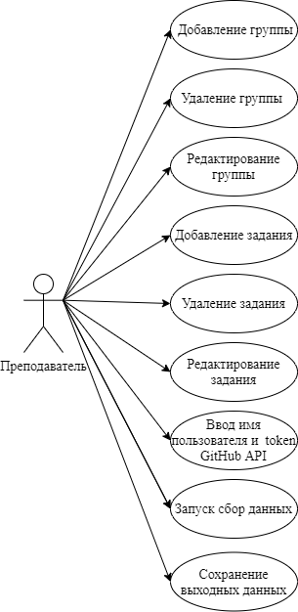
Диаграмма прецедентов

Slide 4
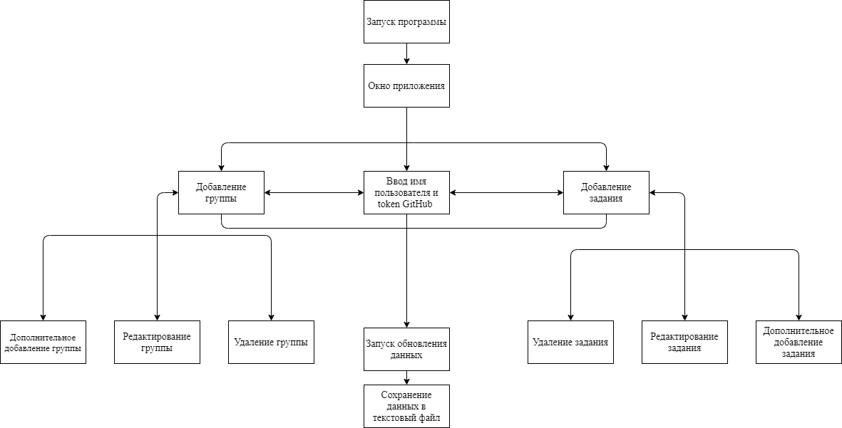
Сценарий использования приложения

Slide 5
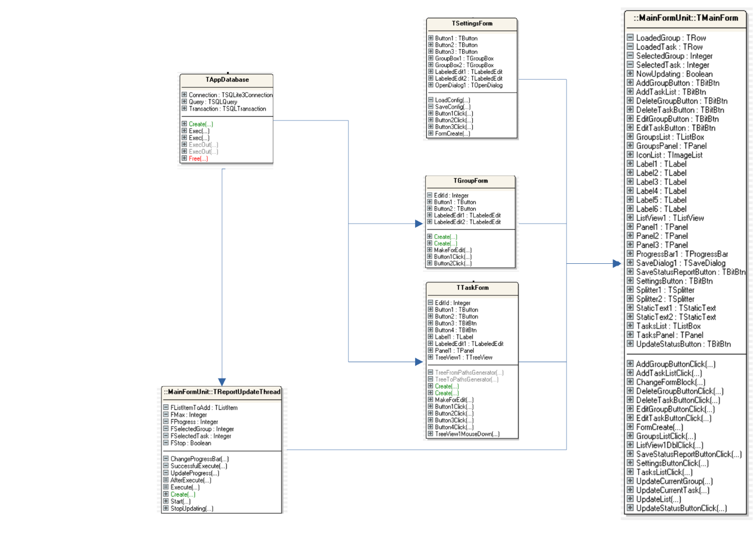
Диаграмма основных классов

Slide 6
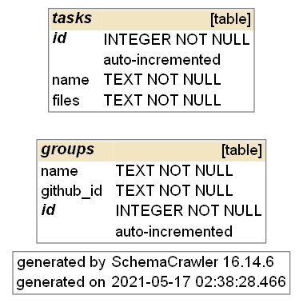
Диаграмма таблиц в БД

Slide 7
Спасибо за внимание

